Slide 2
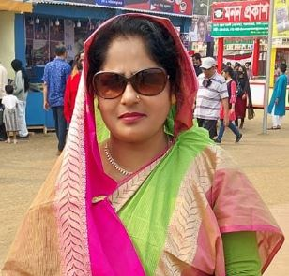
শিক্ষক পরিচিতি
বিষয় পরিচিতি
বিলাসী
শরৎচন্দ্র চট্টোপাধ্যায়
বাংলা ১ম পত্র
একাদশ শ্রেণী
সময়ঃ ৪৫ মিনিট
তারিখঃ ০২-০৫-২০২৩ ইং
মোছাঃ ফিরোজা ইয়াছমিন
সহকারী অধ্যাপক
বাংলা বিভাগ
তাড়াশ মহিলা ডিগ্রি কলেজ
তাড়াশ, সিরাজগঞ্জ

Slide 3
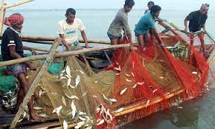
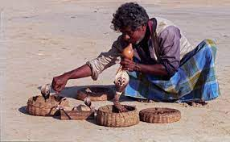
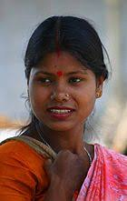

Slide 4
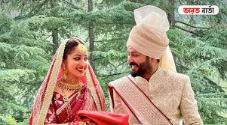

Slide 5
আজকের পাঠ

Slide 6
জন্মঃ ১৫ সেপ্টেম্বর, ১৮৭৬
ছদ্ম নামঃ অনিলা দেবী
উল্লেখযোগ্য রচনাবলীঃ শ্রীকান্ত, দেবদাস
উল্লেখযোগ্য পুরষ্কারঃ জগত্তারিণী
মৃত্যুঃ ১৬ জানুয়ারি, ১৯৩৮
শরৎ চন্দ্র চট্টোপাধ্যায়

Slide 7
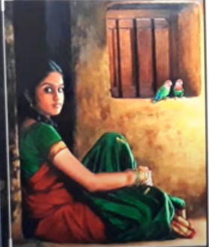
বিলাসী গল্পটি ভারতী পত্রিকায় ১৯১৮ সালে প্রথম প্রকাশিত হয়, বৈশাখ সংখ্যায়।
ন্যাড়া নামের এক যুবকের নিজের জবানীতে গল্পটি বিবৃত হয়েছে।
গল্পে ব্যতিক্রমধর্মী দুই মানব মানবীর অসাধারণ প্রেমের মহিমা প্রকাশ পেয়েছে, যা ছাপিয়ে উঠেছে জাতিগত বিভেদের সংকীর্ণ সীমা।
প্রেমের মহিমাময় আলোয় ধরা পড়েছে সমাজের অনুদারতা ও রক্ষণশীলতা, জীবনের নিষ্ঠুর ও অশুভ চেহারা।

Slide 8
এসো নতুন শব্দ শিখি
মা-সরস্বতী
হিন্দু পুরাণ অনুসারে বিদ্যার দেবী
হুমায়ূন
মোগল সম্রাজ্যের প্রতিষ্ঠাতা বাবরের পুত্র
রম্ভার কাঁদি
কলার ছড়া

Slide 9
এসো নতুন শব্দ শিখি
গুলি
আফিঙের তৈরি একরকম মাদক
মালো
সাপের ওঝা
কঙ্কালসার
অস্থিচর্মসার অবস্থা যেন প্রায় কঙ্কাল

Slide 10
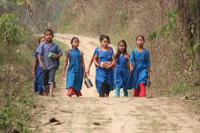
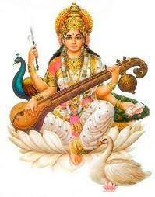
মূলপাঠ
পাকা দুই ক্রোশ পথ হাঁটিয়া স্কুলে বিদ্যা অর্জন করিতে যাই। আমি একা নই—দশ-বারোজন। যাহাদেরই বাটী পল্লীগ্রামে, তাহাদেরই ছেলেদের শতকরা আশি জনকে এমনি করিয়া বিদ্যালাভ করিতে হয়। ইহাতে লাভের অঙ্কে শেষ পর্যন্ত একেবারে শূন্য না পড়িলেও, যাহা পড়ে, তাহার হিসাব করিবার পক্ষে এই কয়টা কথা চিন্তা করিয়া দেখিলেই যথেষ্ট হইবে যে, যে ছেলেদের সকাল আটটার মধ্যে বাহির হইয়া যাতায়াতে চার ক্রোশ পথ ভাঙ্গিতে হয়—চার ক্রোশ মানে আট মাইল নয়, ঢের বেশি—বর্ষার দিনে মাথার উপর মেঘের জল ও পায়ের নীচে এক হাঁটু কাদা এবং গ্রীষ্মের দিনে জলের বদলে কড়া সূর্য এবং কাদার বদলে ধূলার সাগর সাঁতার দিয়া স্কুল-ঘর করিতে হয়, সে দুর্ভাগা বালকদের মা-সরস্বতী খুশি হইয়া বর দিবেন কি, তাহাদের যন্ত্রণা দেখিয়া কোথায় যে তিনি মুখ লুকাইবেন, ভাবিয়া পান না।

Slide 11
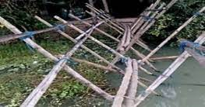
তার পরে এই কৃতবিদ্য শিশুর দল বড় হইয়া একদিন গ্রামেই বসুন, আর ক্ষুধার জ্বালায় অন্যত্রই যান—তাঁদের চার-ক্রোশ হাঁটা বিদ্যার তেজ আত্মপ্রকাশ করিবেই করিবে। কেহ কেহ বলেন শুনিয়াছি, আচ্ছা, যাদের ক্ষুধার জ্বালা, তাদের কথা না হয় নাই ধরিলাম, কিন্তু যাঁদের সে জ্বালা নাই, তেমন সব ভদ্রলোকেই বা কি সুখে গ্রাম ছাড়িয়া পলায়ন করেন? তাঁরা বাস করিতে থাকিলে ত পল্লীর এত দুর্দশা হয় না!

Slide 12
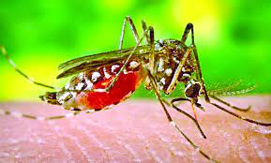
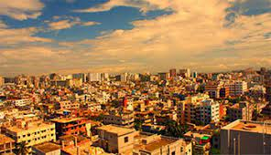
ম্যালেরিয়ার কথাটা না হয় নাই পাড়িলাম। সে যাক, কিন্তু ঐ চার-ক্রোশ হাঁটার জ্বালায় কত ভদ্রলোকেই যে ছেলেপুলে লইয়া গ্রাম ছাড়িয়া শহরে পালান তাহার আর সংখ্যা নাই।
তার পরে একদিন ছেলেপুলের পড়াও শেষ হয় বটে, তখন কিন্তু শহরের সুখ-সুবিধা রুচি লইয়া আর তাঁদের গ্রামে ফিরিয়া আসা চলে না।

Slide 13
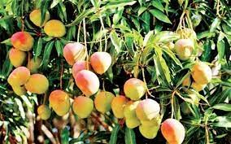
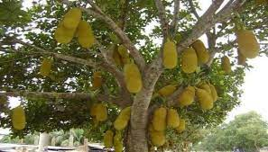
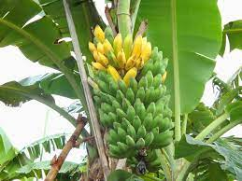
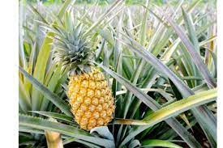
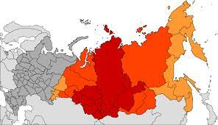
কিন্তু থাক এ-সকল বাজে কথা। ইস্কুলে যাই—দু’ক্রোশের মধ্যে এমন আরও ত দু’তিনখানা গ্রাম পার হইতে হয়। কার বাগানে আম পাকিতে শুরু করিয়াছে, কোন্‌ বনে বঁইচি ফল অপর্যাপ্ত ফলিয়াছে, কার গাছে কাঁঠাল এই পাকিল বলিয়া, কার মর্তমান রম্ভার কাঁদি কাটিয়া লইবার অপেক্ষা মাত্র, কার কানাচে ঝোপের মধ্যে আনারসের গায়ে রঙ ধরিয়াছে, কার পুকুর-পাড়ের খেজুর-মেতি কাটিয়া খাইলে ধরা পড়িবার সম্ভাবনা অল্প, এইসব খবর লইতেই সময় যায়, কিন্তু আসল যা বিদ্যা—কামস্কট্‌কার রাজধানীর নাম কি, এবং সাইবিরিয়ার খনির মধ্যে রূপা মেলে, না সোনা মেলে—এ-সকল দরকারী তথ্য অবগত হইবার ফুরসতই মেলে না।

Slide 14
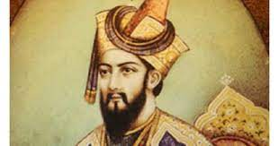
*জনৈক পল্লীবালকের ডায়েরি হইতে নকল। তার আসল নামটা কাহারও জানিবার প্রয়োজন নাই, নিষেধও আছে। ডাকনামটা না হয় ধরুন, ন্যাড়া।
কাজেই এক্‌জামিনের সময় এডেন কি জিজ্ঞাসা করিলে বলি পারসিয়ার বন্দর, আর হুমায়ুনের বাপের নাম জানিতে চাহিলে লিখিয়া দিয়া আসি তোগ্‌লক খাঁ।—এবং আজ চল্লিশের কোঠা পার হইয়াও দেখি, ও-সকল বিষয়ের ধারণা প্রায় একরকমই আছে—তার পরে প্রোমোশনের দিন মুখ ভার করিয়া বাড়ি ফিরিয়া আসিয়া কখনো বা দল বাঁধিয়া মতলব করি, মাস্টারকে ঠ্যাঙানো উচিত, কখনো বা ঠিক করি, অমন বিশ্রী স্কুল ছাড়িয়া দেওয়াই কর্তব্য।

Slide 15
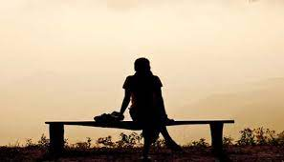
আমাদের গ্রামের একটি ছেলের সঙ্গে মাঝে মাঝেই স্কুলের পথে দেখা হইত। তার নাম ছিল মৃত্যুঞ্জয়। আমাদের চেয়ে সে বয়সে অনেক বড়। থার্ড ক্লাশে পড়িত। কবে যে সে প্রথম থার্ড ক্লাশে উঠিয়াছিল, এ খবর আমরা কেহই জানিতাম না—সম্ভবতঃ তাহা প্রত্নতাত্ত্বিকের গবেষণার বিষয়—আমরা কিন্তু তাহার ঐ থার্ড ক্লাশটাই চিরদিন দেখিয়া আসিয়াছি। তাহার ফোর্থ ক্লাশে পড়ার ইতিহাসও কখনো শুনি নাই, সেকেন্ড ক্লাশে উঠার খবরও কখনো পাই নাই।

Slide 16
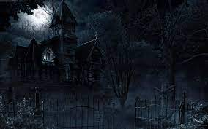
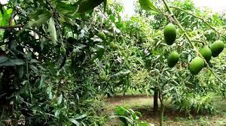
মৃত্যুঞ্জয়ের বাপ-মা ভাই-বোন কেহই ছিল না; ছিল শুধু গ্রামের একপ্রান্তে একটা প্রকাণ্ড আম-কাঁঠালের বাগান, আর তার মধ্যে একটা পোড়ো-বাড়ি, আর ছিল এক জ্ঞাতি খুড়া। খুড়ার কাজ ছিল, ভাইপোর নানাবিধ দুর্নাম রটনা করা—সে গাঁজা খায়, সে গুলি খায়, এমনি আরও কত কি! তাঁর আর একটা কাজ ছিল বলিয়া বেড়ানো—ঐ বাগানের অর্ধেকটা তাঁর নিজের অংশ, নালিশ করিয়া দখল করার অপেক্ষা মাত্র। অবশ্য দখল একদিন তিনি পাইয়াছিলেন বটে, কিন্তু সে জেলা-আদালতে নালিশ করিয়া নয়—উপরের আদালতের হুকুমে। কিন্তু সে কথা পরে হইবে।

Slide 17
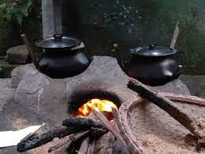
মৃত্যুঞ্জয় নিজে রাঁধিয়া খাইত এবং আমের দিনে ঐ আম-বাগানটা জমা দিয়াই তাহার সারা বৎসরের খাওয়া-পরা চলিত এবং ভাল করিয়াই চলিত। যেদিন দেখা হইয়াছে, সেই দিনই দেখিয়াছি মৃত্যুঞ্জয় ছেঁড়া-খোঁড়া মলিন বইগুলি বগলে করিয়া পথের এক ধার দিয়া নীরবে চলিয়াছে। তাহাকে কখনো কাহারও সহিত যাচিয়া আলাপ করিতে দেখি নাই—বরঞ্চ উপযাচক হইয়া কথা কহিতাম আমরাই। তাহার প্রধান কারণ ছিল এই যে, দোকানের খাবার কিনিয়া খাওয়াইতে গ্রামের মধ্যে তাহার জোড়া ছিল না। আর শুধু ছেলেরাই নয়। কত ছেলের বাপ কতবার যে গোপনে ছেলেকে দিয়া তাহার কাছে স্কুলের মাহিনা হারাইয়া গেছে, বই চুরি গেছে, ইত্যাদি বলিয়া টাকা আদায় করিয়া লইত, তাহা বলিতে পারি না।
কিন্তু ঋণ স্বীকার করা ত দূরের কথা, ছেলে তাহার সহিত একটা কথা কহিয়াছে এ-কথাও কোন বাপ ভদ্র-সমাজে কবুল করিতে চাহিত না—গ্রামের মধ্যে মৃত্যুঞ্জয়ের ছিল এমনি সুনাম।

Slide 18
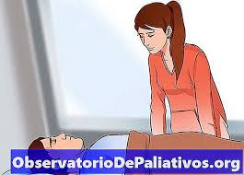
অনেকদিন মৃত্যুঞ্জয়ের সহিত দেখা নাই। একদিন শোনা গেল সে মর-মর। আর একদিন শোনা গেল, মালপাড়ার এক বুড়া মালু তাহার চিকিৎসা করিয়া এবং তাহার মেয়ে বিলাসী সেবা করিয়া মৃত্যুঞ্জয়কে যমের মুখ হইতে এ-যাত্রা ফিরাইয়া আনিয়াছে।

Slide 19
অনেকদিন তাহার অনেক মিষ্টান্নের সদ্ব্যয় করিয়াছি—মনটা কেমন করিতে লাগিল, একদিন সন্ধ্যার অন্ধকারে লুকাইয়া তাহাকে দেখিতে গেলাম। তাহার পোড়ো-বাড়িতে প্রাচীরের বালাই নাই। স্বচ্ছন্দে ভিতরে ঢুকিয়া দেখি, ঘরের দরজা খোলা, বেশ উজ্জ্বল একটি প্রদীপ জ্বলিতেছে, আর ঠিক সুমুখেই তক্তপোশের উপর পরিষ্কার ধপধপে বিছানায় মৃত্যুঞ্জয় শুইয়া আছে, তাহার কঙ্কালসার দেহের প্রতি চাহিলেই বুঝা যায়, বাস্তবিক যমরাজ চেষ্টার ত্রুটি কিছু করেন নাই, তবে যে শেষ পর্যন্ত সুবিধা করিয়া উঠিতে পারেন নাই, সে কেবল ওই মেয়েটির জোরে। সে শিয়রে বসিয়া পাখার বাতাস করিতেছিল, অকস্মাৎ মানুষ দেখিয়া চমকিয়া উঠিয়া দাঁড়াইল। এই সেই বুড়া সাপুড়ের মেয়ে বিলাসী। তাহার বয়স আঠারো কি আটাশ ঠাহর করিতে পারিলাম না। কিন্তু মুখের প্রতি চাহিবামাত্রই টের পাইলাম, বয়স যাই হোক, খাটিয়া খাটিয়া আর রাত জাগিয়া জাগিয়া ইহার শরীরে আর কিছু নাই। ঠিক যেন ফুলদানিতে জল দিয়া ভিজাইয়া রাখা বাসী ফুলের মত। হাত দিয়া এতটুকু স্পর্শ করিলে, এতটুকু নাড়াচাড়া করিতে গেলেই ঝরিয়া পড়িবে।

Slide 20
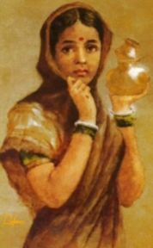
মৃত্যুঞ্জয় আমাকে চিনিতে পারিয়া বলিল, কে, ন্যাড়া?
বলিলাম, হুঁ।
মৃত্যুঞ্জয় কহিল, ব’সো।
মেয়েটা ঘাড় হেঁট করিয়া দাঁড়াইয়া রহিল। মৃত্যুঞ্জয় দুই-চারিটা কথায় যাহা কহিল, তাহার মর্ম এই যে, প্রায় দেড়মাস হইতে চলিল সে শয্যাগত। মধ্যে দশ-পনরো দিন সে অজ্ঞান অচৈতন্য অবস্থায় পড়িয়া ছিল, এই কয়েকদিন হইল সে লোক চিনিতে পারিতেছে এবং যদিচ এখনো সে বিছানা ছাড়িয়া উঠিতে পারে না, কিন্তু আর ভয় নাই।

Slide 21
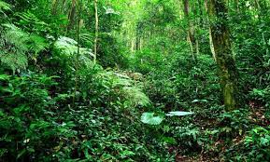
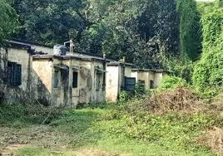
ভয় নাই থাকুক। কিন্তু ছেলেমানুষ হইলেও এটা বুঝিলাম, আজও যাহার শয্যা ত্যাগ করিয়া উঠিবার ক্ষমতা হয় নাই, সেই রোগীকে এই বনের মধ্যে একাকী যে মেয়েটি বাঁচাইয়া তুলিবার ভার লইয়াছিল, সে কতবড় গুরুভার! দিনের পর দিন, রাত্রির পর রাত্রি তাহার কত সেবা, কত শুশ্রূষা, কত ধৈর্য, কত রাত-জাগা! সে কত বড় সাহসের কাজ! কিন্তু যে বস্তুটি এই অসাধ্য-সাধন করিয়া তুলিয়াছিল তাহার পরিচয় যদিও সেদিন পাই-নাই, কিন্তু আর একদিন পাইয়াছিলাম।

Slide 22
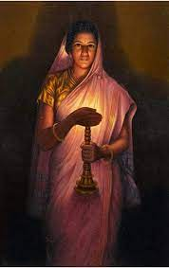
ফিরিবার সময় মেয়েটি আর একটি প্রদীপ লইয়া আমার আগে আগে ভাঙ্গা প্রাচীরের শেষ পর্যন্ত আসিল। এতক্ষণ পর্যন্ত সে একটি কথাও কহে নাই, এইবার আস্তে আস্তে বলিল, রাস্তা পর্যন্ত তোমায় রেখে আসব কি?

Slide 23
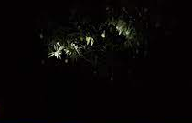
বড় বড় আমগাছে সমস্ত বাগানটা যেন একটা জমাট অন্ধকারের মত বোধ হইতেছিল, পথ দেখা ত দূরের কথা, নিজের হাতটা পর্যন্ত দেখা যায় না। বলিলাম, পৌঁছে দিতে হবে না, শুধু আলোটা দাও।

Slide 24
সে প্রদীপটা আমার হাতে দিতেই তাহার উৎকণ্ঠিত মুখের চেহারাটা আমার চোখে পড়িল। আস্তে আস্তে সে বলিল, একলা যেতে ভয় করবে না ত? একটু এগিয়ে দিয়ে আসব?
মেয়েমানুষ জিজ্ঞাসা করে, ভয় করবে না ত? সুতরাং মনে যাই থাক, প্রত্যুত্তরে শুধু একটা ‘না’ বলিয়াই অগ্রসর হইয়া গেলাম।

Slide 25
সে পুনরায় কহিল, বন-জঙ্গলের পথ, একটু দেখে দেখে পা ফেলে যেয়ো।
সর্বাঙ্গে কাঁটা দিয়া উঠিল, কিন্তু এতক্ষণে বুঝিলাম উদ্বেগটা তাহার কিসের জন্য এবং কেন সে আলো দেখাইয়া এই বনের পথটা পার করিয়া দিতে চাহিতেছিল। হয়ত সে নিষেধ শুনিত না, সঙ্গেই যাইত, কিন্তু পীড়িত মৃত্যুঞ্জয়কে একাকী ফেলিয়া যাইতেই বোধ করি তাহার শেষ পর্যন্ত মন সরিল না।

Slide 26
কুড়ি-পঁচিশ বিঘার বাগান। সুতরাং পথটা কম নয়। এই দারুণ অন্ধকারের মধ্যে প্রত্যেক পদক্ষেপই বোধ করি ভয়ে ভয়ে করিতে হইত, কিন্তু পরক্ষণেই মেয়েটির কথাতেই সমস্ত মন এমনি আচ্ছন্ন হইয়া রহিল যে, ভয় পাইবার আর সময় পাইলাম না। কেবল মনে হইতে লাগিল, একটা মৃতকল্প রোগী লইয়া থাকা কত কঠিন! মৃত্যুঞ্জয় ত যে কোন মুহূর্তেই মরিতে পারিত, তখন সমস্ত রাত্রি এই বনের মধ্যে মেয়েটি একাকী কি করিত! কেমন করিয়া তাহার সে রাতটা কাটিত!

Slide 27
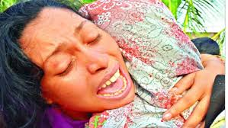
এই প্রসঙ্গে অনেকদিন পরের একটা কথা আমার মনে পড়ে। এক আত্মীয়ের মৃত্যুকালে আমি উপস্থিত ছিলাম। অন্ধকার রাত্রি—বাটীতে ছেলেপুলে চাকর-বাকর নাই, ঘরের মধ্যে শুধু তাঁর সদ্য-বিধবা স্ত্রী, আর আমি। তাঁর স্ত্রীত শোকের আবেগে দাপাদাপি করিয়া এমন কাণ্ড করিয়া তুলিলেন যে, ভয় হইল তাঁহারও প্রাণটা বুঝি বাহির হইয়া যায় বা। কাঁদিয়া কাঁদিয়া বার বার আমাকে প্রশ্ন করিতে লাগিলেন, তিনি স্বেচ্ছায় যখন সহমরণে যাইতে চাহিতেছেন, তখন সরকারের কি? তাঁর যে আর তিলার্ধ বাঁচিতে সাধ নাই, এ কি তাহারা বুঝিবে না? তাহাদের ঘরে কি স্ত্রী নাই? তাহারা কি পাষাণ? আর এই রাত্রেই গ্রামের পাঁচজনে যদি নদীর তীরের কোন একটা জঙ্গলের মধ্যে তাঁর সহমরণের যোগাড় করিয়া দেয় ত পুলিশের লোক জানিবে কি করিয়া? এমনি কত কি।

Slide 28
কিন্তু আমার ত আর বসিয়া বসিয়া তাঁর কান্না শুনিলেই চলে না! পাড়ায় খবর দেওয়া চাই—অনেক জিনিস যোগাড় করা চাই। কিন্তু আমার বাহিরে যাইবার প্রস্তাব শুনিয়াই তিনি প্রকৃতিস্থ হইয়া উঠিলেন। চোখ মুছিয়া বলিলেন, ভাই, যা হবার সে ত হইয়াছে, আর বাইরে গিয়ে কি হইবে? রাতটা কাটুক না।
বলিলাম, অনেক কাজ, না গেলেই যে নয়।
তিনি বলিলেন, হোক কাজ, তুমি ব’সো।
বলিলাম, বসলে চলবে না, একবার খবর দিতেই হইবে, বলিয়া পা বাড়াইবামাত্রেই তিনি চিৎকার করিয়া উঠিলেন, ওরে বাপ্‌রে! আমি একলা থাকতে পারব না।

Slide 29
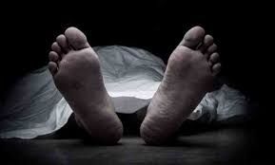
কাজেই আবার বসিয়া পড়িতে হইল। কারণ, তখন বুঝিলাম, যে-স্বামী জ্যান্ত থাকিতে তিনি নির্ভয়ে পঁচিশ বৎসর একাকী ঘর করিয়াছেন, তাঁর মৃত্যুটা যদি বা সহে, তাঁর মৃতদেহটা এই অন্ধকার রাত্রে পাঁচ মিনিটের জন্যেও স্ত্রীর সহিবে না। বুক যদি কিছুতে ফাটেত সে এই মৃত স্বামীর কাছে একলা থাকিলে।

Slide 30
কিন্তু দুঃখটা তাঁহার তুচ্ছ করিয়া দেখানও আমার উদ্দেশ্য নহে। কিংবা তাহা খাঁটি নয় এ কথা বলাও আমার অভিপ্রায় নহে। কিংবা একজনের ব্যবহারেই তাহার চূড়ান্ত মীমাংসা হইয়া গেল তাহাও নহে। কিন্তু এমন আরও অনেক ঘটনা জানি, যাহার উল্লেখ না করিয়াও আমি এই কথা বলিতে চাই যে, শুধু কর্তব্য-জ্ঞানের জোরে অথবা বহুকাল ধরিয়া একসঙ্গে ঘর করার অধিকারেই এই ভয়টাকে কোন মেয়েমানুষই অতিক্রম করিতে পারে না। ইহা আর একটা শক্তি যাহা বহু স্বামী-স্ত্রী এক শ’ বৎসর একত্রে ঘর করার পরেও হয়ত তাহার কোন সন্ধান পায় না।
কিন্তু সহসা সেই শক্তির পরিচয় যখন কোন নরনারীর কাছে পাওয়া যায়, তখন সমাজের আদালতে আসামী করিয়া তাহাদের দণ্ড দেওয়ায় আবশ্যক যদি হয় ত হোক, কিন্তু মানুষের যে বস্তুটি সামাজিক নয়, সে নিজে যে ইহাদের দুঃখে গোপনে অশ্রু বিসর্জন না করিয়া কোন মতেই থাকিতে পারে না।

Slide 31
প্রায় মাস-দুই মৃত্যুঞ্জয়ের খবর লই নাই। যাঁহারা পল্লীগ্রাম দেখেন নাই, কিংবা ওই রেলগাড়ির জানালায় মুখ বাড়াইয়া দেখিয়াছেন, তাঁহারা হয়ত সবিস্ময়ে বলিয়া উঠিবেন, এ কেমন কথা? এ কি কখনো সম্ভব হইতে পারে যে অত-বড় অসুখটা চোখে দেখিয়া আসিয়াও মাস-দুই আর তার খবরই নাই? তাঁহাদের অবগতির জন্য বলা আবশ্যক যে, এ শুধু সম্ভব নয়, এই হইয়া থাকে। একজনের বিপদে পাড়াসুদ্ধ ঝাঁক বাঁধিয়া উপুড় হইয়া পড়ে, এই যে একটা জনশ্রুতি আছে, জানি না তাহা সত্যযুগের পল্লীগ্রামের ছিল কি না, কিন্তু একালে ত কোথাও দেখিয়াছি বলিয়া মনে করিতে পারি না। তবে তাহার মরার খবর যখন পাওয়া যায় নাই, তখন সে যে বাঁচিয়া আছে, এ ঠিক।

Slide 32
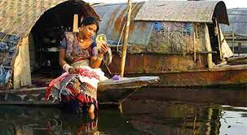
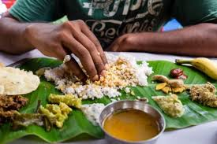
এমনি সময়ে হঠাৎ একদিন কানে গেল, মৃত্যুঞ্জয়ের সেই বাগানের অংশীদার খুড়া তোলপাড় করিয়া বেড়াইতেছে যে, গেল—গেল, গ্রামটা এবার রসাতলে গেল! নালতের মিত্তির বলিয়া সমাজে আর তাঁর মুখ বাহির করিবার জো রহিল না—অকালকুষ্মাণ্ডটা একটা সাপুড়ের মেয়ে নিকা করিয়া ঘরে আনিয়াছে। আর শুধু নিকা নয়, তাও না হয় চুলায় যাক, তাহার হাতে ভাত পর্যন্ত খাইতেছে! গ্রামে যদি ইহার শাসন না থাকে ত বনে গিয়া বাস করিলেই ত হয়! কোড়োলা, হরিপুরের সমাজ এ কথা শুনিলে যে—ইত্যাদি ইত্যাদি।

Slide 33
তখন ছেলে-বুড়ো সকলের মুখের ঐ এক কথা,—অ্যাঁ—এ হইল কি? কলি কি সত্যই উলটাইতে বসিল!
খুড়া বলিয়া বেড়াইতে লাগিলেন, এ যে ঘটিবে, তিনি অনেক আগেই জানিতেন। তিনি শুধু তামাশা দেখিতেছিলেন; কোথাকার জল কোথায় গিয়া মরে! নইলে পর নয়, প্রতিবেশী নয়, আপনার ভাইপো! তিনি কি বাড়ি লইয়া যাইতে পারিতেন না? তাঁহার কি ডাক্তার বৈদ্য দেখাইবার ক্ষমতা ছিল না? তবে কেন যে করেন নাই, এখন দেখুক সবাই। কিন্তু আর ত চুপ করিয়া থাকা যায় না! এ যি মিত্তির বংশের নাম ডুবিয়া যায়! গ্রামের যে মুখ পোড়ে!
তখন আমরা গ্রামের লোক মিলিয়া যে কাজটা করিলাম, তাহা মনে করিলে আমি আজও লজ্জায় মরিয়া যাই। খুড়া চলিলেন নালতের মিত্তির-বংশের অভিভাবক হইয়া, আর আমরা দশ-বারোজন সঙ্গে চলিলাম গ্রামের বদন দগ্ধ না হয় এইজন্য।

Slide 34
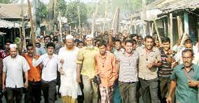
মৃত্যুঞ্জয়ের পোড়ো-বাড়িতে গিয়া যখন উপস্থিত হইলাম তখন সবেমাত্র সন্ধ্যা হইয়াছে। মেয়েটি ভাঙ্গা বারান্দায় একধারে রুটি গড়িতেছিল, অকস্মাৎ লাঠিসোঁটা হাতে এতগুলি লোককে উঠানের উপর দেখিয়া ভয়ে নীলবর্ণ হইয়া গেল।

Slide 35
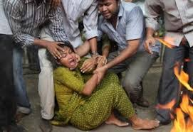
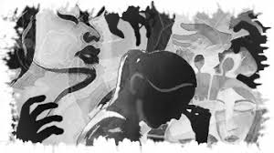
খুড়ো ঘরের মধ্যে উঁকি মারিয়া দেখিলেন, মৃত্যুঞ্জয় শুইয়া আছে। চট করিয়া শিকলটা টানিয়া দিয়া, সেই ভয়ে মৃতপ্রায় মেয়েটিকে সম্ভাষণ শুরু করিলেন। বলা বাহুল্য, জগতের কোন খুড়া কোনকালে বোধ করি ভাইপোর স্ত্রীকে ওরূপ সম্ভাষণ করে নাই। সে এমনি যে, মেয়েটি হীন সাপুড়ের মেয়ে হইয়াও তাহা সহিতে পারিল না, চোখ তুলিয়া বলিল, বাবা আমারে বাবুর সাথে নিকে দিয়েচে জানো!
খুড়া বলিলেন, তবে রে! ইত্যাদি ইত্যাদি। এবং সঙ্গে সঙ্গেই দশ-বারোজন বীরদর্পে হুঙ্কার দিয়া তাহার ঘাড়ে পড়িল। কেহ ধরিল চুলের মুঠি, কেহ ধরিল কান, কেহ ধরিল হাত-দুটো—এবং যাহাদের সে সুযোগ ঘটিল না, তাহারাও নিচেষ্ট হইয়া রহিল না।

Slide 36
মূল্যায়ন
নিচের উদ্দীপকটি পড়ো এবং ১ ও ২ নম্বর প্রশ্নের উত্তর দাও :
শোভা ও অরুণ একে অপরকে খুব ভালোবাসে। শোভা বড় লোকের মেয়ে আর অরুণ গরিব। শোভার বাবার লোকজন অরুণকে মেরে এলাকা থেকে তাড়িয়ে দেয়।
১. উদ্দীপকে উল্লিখিত শোভা ও অরুণের ভালোবাসার মধ্যে বাধা কী?
জাতিভেদ
গোত্রভেদ
ক
খ
ক্ষমতাভেদ
শ্রেণিভেদ
ঘ
গ

Slide 37
2. উদ্দীপকের শোভা 'বিলাসী' গল্পের কার প্রতিচ্ছবি?
ন্যাড়ার
সাপুড়ের
ক
খ
বধূর
বিলাসীর
ঘ
গ
৩. ‘মহত্ত্বের কাহিনি আমাদের অনেক আছে’ এখানে ‘মহত্ত্ব’ কী অর্থে ব্যবহৃত হয়েছে?
ব্যঙ্গার্থে
প্রশংসার্থে
ক
খ
ক্ষোভার্থে
নিন্দার্থে
গ
ঘ

Slide 38
৪. শরৎ চন্দ্র চট্টোপাধ্যায়ের জন্মস্থান কোথায়?
নিমতা গ্রাম
দেবানন্দপুর
ক
খ
গোধিয়া গ্রাম
করিমগঞ্জ
গ
ঘ
৫ . সাহিত্যে বিশেষ অবদানের জন্যে শরৎ চন্দ্র চট্টোপাধ্যায়কে কোন বিশ্ববিদ্যালয় থেকে সম্মানসূচক ডি.লিট ডিগ্রি প্রদান করা হয়?
কোলকাতা বিশ্ববিদ্যালয়
ঢাকা বিশ্ববিদ্যালয়
ক
খ
বিশ্বভারতী
রেঙ্গুন বিশ্ববিদ্যালয়
গ
ঘ

Slide 39
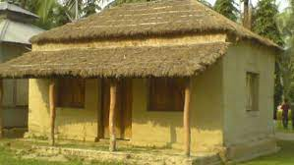
বাড়ির কাজ
ঠিক যেন ফুলদানিতে জল দিয়া ভিজাইয়া রাখা বাসী ফুলের মত। -ব্যাখ্যা কর।
কিন্তু আমার বাহিরে যাইবার প্রস্তাব শুনিয়াই তিনি প্রকৃতিস্থ হইয়া উঠিলেন। -উক্তিটির প্রসঙ্গতা নির্ণয় কর।

Slide 40
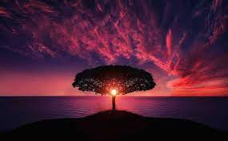
Thank you all

